Slide 1

2
第 章
机械密封的基本参数
流体润滑与密封基础
机械密封要达到正常工作的工作介质不泄漏；还应满足三个必要条件：动贴合性、润滑性、补偿性。
1.动贴合性
受力不均
热变形
振 动
端面垂直轴线
动贴合性不好
对端面平直度、表面粗糙度等几何参数提出要求

Slide 2
2
第 章
机械密封的基本参数
流体润滑与密封基础
2）润滑性
润滑性与摩擦状态、液膜厚度等因素有关：
润滑好，磨损少，散热好，寿命长，对密封的性能参数提出要求。
研究摩擦状况与泄漏量的关系、摩擦因数、摩擦功率、PV值等，均属于性能参数。
3）补偿性
磨损要进行轴向补偿。
磨损情况与密封端面的受力状况有关，给密封端面施加一个端面比压，需研究其力学性能；
磨损情况还与密封面的几何尺寸，如密封端面的高度、密封环的宽度有关等，对几何参数提出要求。

Slide 3
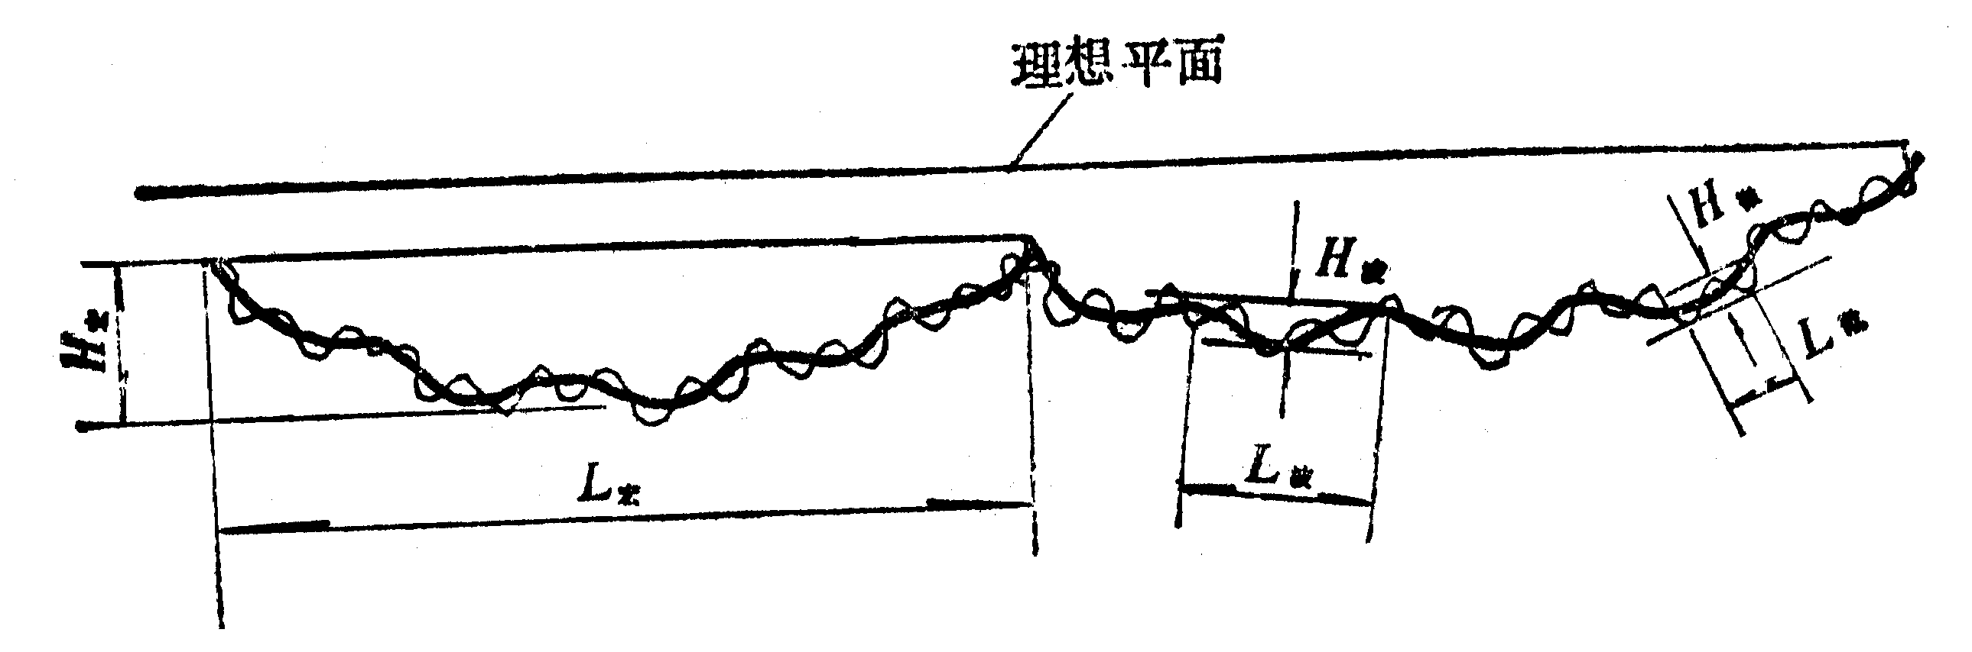
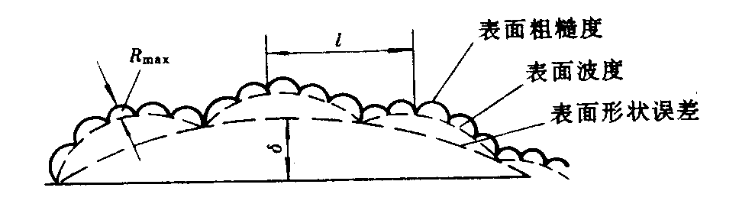
2
第 章
机械密封的基本参数
流体润滑与密封基础
2.1
几何参数
2.1.1
密封面的几何形状参数
密封面的真实几何形状是由表面形状误差、表面波度和表面粗糙度着三部分组成 。

Slide 4
2
第 章
机械密封的基本参数
流体润滑与密封基础
2.1
几何参数
2.1.1
密封面的几何形状参数
1．表面形状误差 H/L<1/1000
表面形状误差是指密封件在加工成形时所具有的宏观几何形状误差。根据JB4127-85《机械密封技术条件》规定：机械密封端面平面度为≤0.0009mm。
平面度主要表现在半径方向上具有轴向锥度，用锥角ψ＝(h_{o}-h_{i})/(R_{o}-R_{i})。
“＋”锥度说明密封面间隙为向里收敛间隙；
“－”锥度说明密封面间隙为向里扩散间隙。
使用过程中因受力、热也会造成轴向锥度。

Slide 5
2
第 章
机械密封的基本参数
流体润滑与密封基础
2.1
几何参数
2.1.1
密封面的几何形状参数
平面度的检验方法：
采用光学平晶检查，将光学平晶放在被检的密封环端面上，用单色光源（钠光λ=0.0006mm ），可观察到光的干涉现象，出现明暗相间的干涉条纹 。每出现一组干涉条纹，对应的平面度数值即为λ/2。
机械密封平面度要求为≤0.9μm，采用钠光光源,λ/2＝ 0.3μm，相当于≤ 3条干涉条纹。

Slide 6
2
第 章
机械密封的基本参数
流体润滑与密封基础
2.1
几何参数
2.1.1
密封面的几何形状参数
2．表面波度 1/50<H/L<1/1000
表面波度是密封表面加工所形成的较长而且有规律的波浪形纹理。常由加工工艺系统低频振动引起的表面几何形状误差，具有一定的波高、波长、波数。此外，由于结构和受力不均匀也会产生表面波度。

Slide 7

2
第 章
机械密封的基本参数
流体润滑与密封基础
2.1
几何参数
2.1.1
密封面的几何形状参数
3.表面粗糙度 H/L<1/50
表面粗糙度是加工时在表面波纹上形成的较小的几何轮廓。常用轮廓算术平均误差Ra表示。有时也用微观不平度十点平均高度Rz来表示。JB4127-85《机械密封技术条件》规定：金属材料（或硬环）密封端面的表面粗糙度 Ra≤0.2μm；非金属材料（或软环）密封端面的表面粗糙度Ra≤0.4μm。

Slide 8
2
第 章
机械密封的基本参数
流体润滑与密封基础
2.1
几何参数
2.1.2
密封摩擦副密封面间隙h₀
对于接触式密封，通常都是微凸体接触。两个平面接触，密封面间隙h₀可以根据表面粗糙度来确定。即：两个环表面不平度中点间平均间距。
密封副密封面间隙由两部分组成，即由密封面静间隙h_{st}和密封面动间隙h_{dyn}组成。用下式表示：
h₀＝h_{st}＋h_{dyn} （3－1）
单位：μm

Slide 9
2
第 章
机械密封的基本参数
流体润滑与密封基础
2.1
几何参数
2.1.2
密封摩擦副密封面间隙h₀
1．密封面静间隙h_{st}
密封面静间隙h_{st}常采用粗糙度比C表示，
C ＝ R_{a} / R_{y} （3－2）
作为微观表面完整系数来考虑。
h_{st} = ½×(R_{y1}² / R_{a1} + R_{y2}² / R_{a2}) （3－3a）
或 h_{st} = ½×(R_{y1} / C₁ + R_{y2} / C₂) （3－3b）
式中 R_{a1}、R_{a2} 分别为表面1、2的轮廓算术平均偏差；R_{y1} 、R_{y2} 分别为表面1、2的轮廓最大高度； C₁ 、C₂ 分别为表面1、2的粗糙度比。

Slide 10
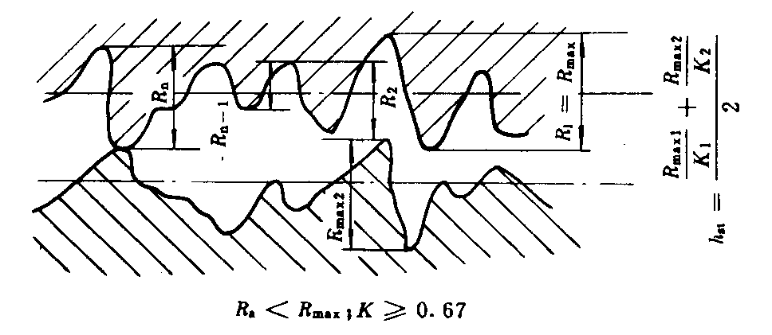
2
第 章
机械密封的基本参数
流体润滑与密封基础
2.1
几何参数
2.1.2
密封摩擦副密封面间隙h₀

Slide 11
2
第 章
机械密封的基本参数
流体润滑与密封基础
2.1
几何参数
2.1.2
密封摩擦副密封面间隙h₀
2．密封面动间隙h_{dyn}
当考虑两个环之间相对运动所产生的流体动压效应时，密封面有动间隙。动间隙的大小与表面粗糙度、介质的动力粘度、密封环的平均周速、密封端面比压等因素有关。
h_{dyn} ＝k R_{z} (μ·ν/ p_{c}·R_{z} ) ^{n} （3－4）
式中k为无因次系数，对润滑油，k＝0.07~0.15； R_{z}为微观不平度十点平均高度，μm；μ为介质的运动粘度，N·s/m²； ν为密封环的平均线速度，m/s；p_{c}为密封面比压，N/m²；n为指数，n=2/3。

Slide 12
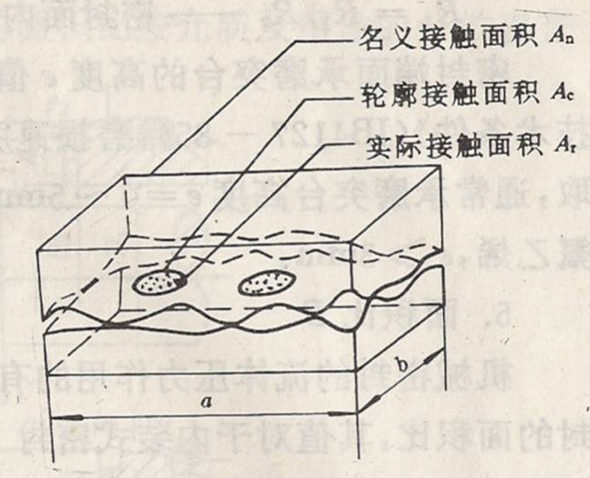
2
第 章
机械密封的基本参数
流体润滑与密封基础
2.1
几何参数
2.1.3
机械密封接触面积
广义的接触面积有三种。
1、名义接触面积A_{n}
两接触物体宏观边界所决定的几何面积，即具有理想光滑平面的两物体接触的面积。 A_{n}＝a×b
A_{n} =π/4 (d₂²－d₁²）
式中d₁、d₂ 为密封界面内、外直径，m；
式3－5

Slide 13
3
第 章
机械密封的基本参数
流体润滑与密封基础
2.1
几何参数
2.1.3
机械密封接触面积
2、轮廓接触面积A_{c}
轮廓接触面积是指两物体接触表面波峰上接触的轮廓接触微元面积之和。
A_{c} =ΣA_{ci} （3－6）
式中A_{ci}为轮廓接触微元面积 ，m²；

Slide 14
2
第 章
机械密封的基本参数
流体润滑与密封基础
2.1
几何参数
机械密封的接触比压就是由实际接触面积的承载能力转换为名义接触面积的承担能力。
2.1.3
机械密封接触面积
3、实际接触面积A_{r}
实际接触面积是指为微凸体接触时各微凸体发生变形而产生的微凸体接触面积的总和。
A_{r} =ΣA_{ri} （3－7）
式中A_{ri}为各微凸体接触面积 ，m²；
接触面积的极小一部分，实际接触面积随接触面间载荷的增大而增加，更多新的接触点产生。

Slide 15
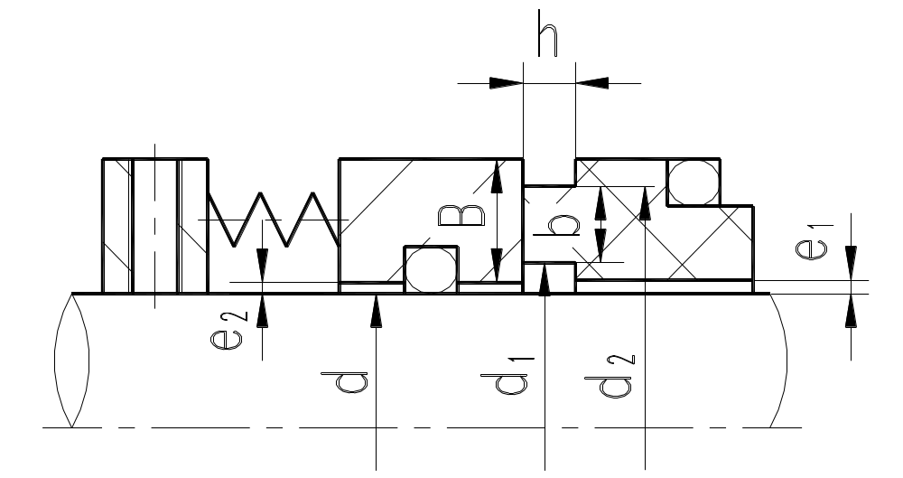
2
第 章
机械密封的基本参数
流体润滑与密封基础
2.1
几何参数
2.1.4
密封面的宽度和高度
机械密封常用几何尺寸及符号说明见图。

Slide 16
2
第 章
机械密封的基本参数
流体润滑与密封基础
2.1
几何参数
2.1.4
密封面的宽度和高度
1．密封面宽度b
密封面宽度b是重要的宏观几何参数，摩擦热与密封面宽度b成正比。密封面太宽，产生的热量大使密封面温升增高；密封面宽度b小，释放的热量小，摩擦副的导热条件得到改善；但密封面宽度b太小，会使密封面接触比压增大，密封面突台强度降低，变形大，磨损加剧，泄漏量增大。
因此，要合理选择密封面宽度。

Slide 17
2
第 章
机械密封的基本参数
流体润滑与密封基础
2.1
几何参数
2.1.4
密封面的宽度和高度
密封面宽度b的推荐值
轴径 d | 5~10 | 10~20 | 20~30 | 30~50 | 50~70 | 70~100
宽度 b | 1.5~2 | 2~3 | 2.5 ~2.5 | 3~4 | 2.5 ~4.5 | 4~5
轴径 d | 100 ~120 | 120 ~150 | 150 ~170 | 170 ~200 | 200 ~220 | 220 ~250
宽度 b | 4.5~5.5 | 5~6 | 5.5 ~6.5 | 6~7 | 6.5 ~7.5 | 7~8

Slide 18
2
第 章
机械密封的基本参数
流体润滑与密封基础
2.1
几何参数
2.1.4
密封面的宽度和高度
宽环密封面宽度的选择：
为了避免硬环嵌入软环，通常软环的密封面要比硬环密封面窄些。一般轴径为Φ15～200mm的密封副，密封面宽度差为B－b=1～4mm。对于材料导热性差的密封环，其宽环的密封面宽度B亦应取小值，以利于散热。

Slide 19

2
第 章
机械密封的基本参数
流体润滑与密封基础
2.1
几何参数
2.1.4
密封面的宽度和高度
2．密封面的高度h
密封面承磨突台高度h取决于材料的强度、刚度及耐磨性能。根据JB4127-85《机械密封技术条件》,磨损速度ω≤0.02mm/100h，可按摩擦副材料和工作寿命计算选取高度h。如一般机械密封使用寿命为8000小时，承磨突台高度h≥1.6mm。通常对于硬质合金、碳化硅等硬质材料，h=2mm，对于碳石墨、聚四氟乙烯、青铜等软材料，h≥3mm。

Slide 20
2
第 章
机械密封的基本参数
流体润滑与密封基础
2.1
几何参数
2.1.5
平衡直径d_{b}
平衡直径d_{b}又称水力直径，它是指密封流体压力在补偿环辅助密封处的有效作用直径。对于滑移式机械密封，根据机械密封具体结构的不同，平衡直径或者是与辅助密封圈接触的内表面的直径，或者是与辅助密封圈接触的外表面的直径，见图。
平衡直径d_{b}的判断：对于普通滑移式机械密封，平衡直径的判断可根据：当密封端面磨损后，补偿环作轴向位移时，辅助密封圈有相对位移处的那个表面的直径，即为平衡直径。故平衡直径也常被称为滑移直径。

Slide 21
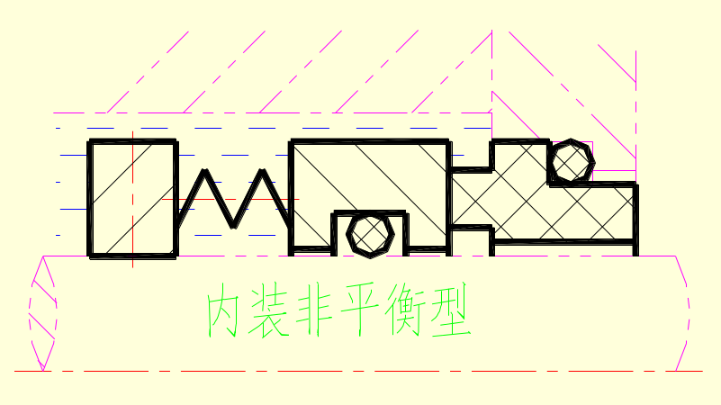
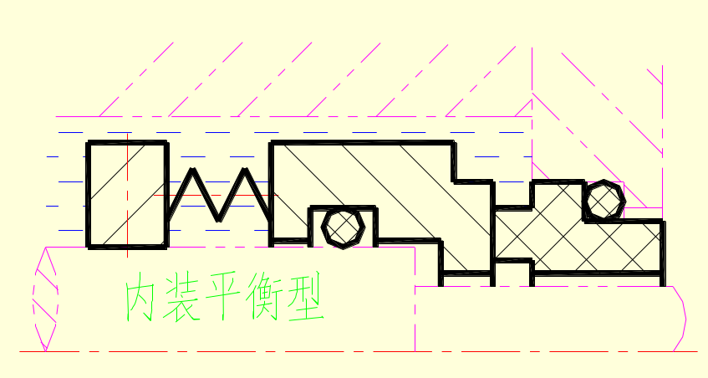
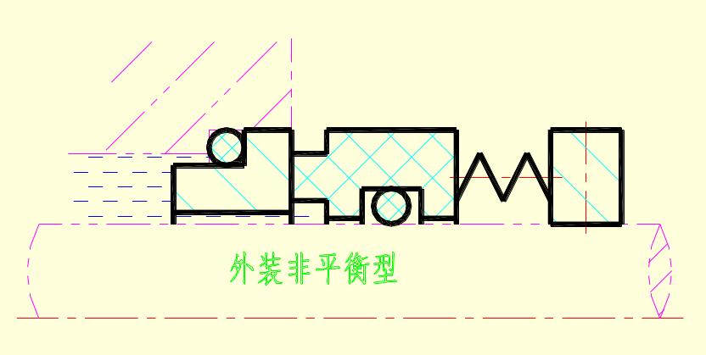
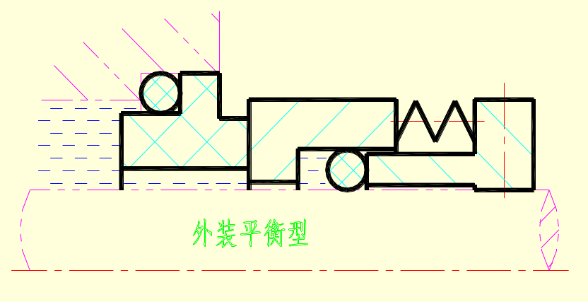
2
第 章
机械密封的基本参数
流体润滑与密封基础
2.1
几何参数
2.1.5
平衡直径d_{b}

Slide 22

2
第 章
机械密封的基本参数
流体润滑与密封基础
2.1
几何参数
2.1.6
载荷系数K
载荷系数K既是几何参数，又是性能参数。它是指密封流体压力作用在补偿环上，使之对于非补偿环趋于闭合的有效作用面积A_{e}与密封环带名义接触面积A之比，故又称面积比。
K＝A_{e} / A
已知密封环带名义接触面积为：
A ＝¼ π(d₂²－ d₁² )
密封流体压力作用的有效作用面积根据受压情况不同而异。分别对背面高压式和背面低压式机械密封进行讨论。

Slide 23
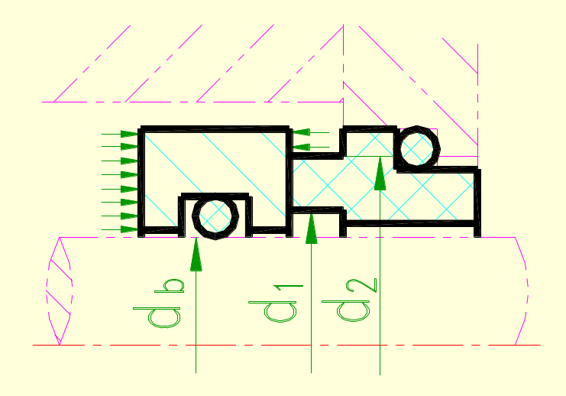
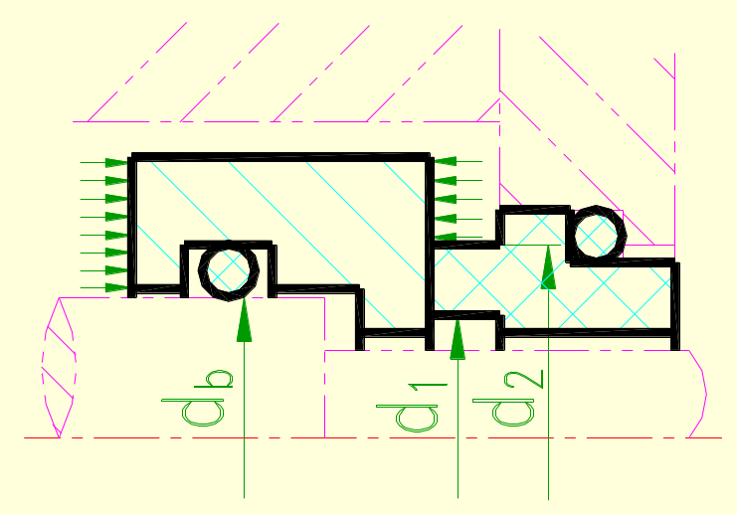
2
第 章
机械密封的基本参数
流体润滑与密封基础
2.1
几何参数
2.1.6
载荷系数K
1．背面高压式
Ae＝¼ π(d₂²－ d_{b}² )
则：K＝ (d₂²－ d_{b}² ) / (d₂²－ d₁² )

Slide 24
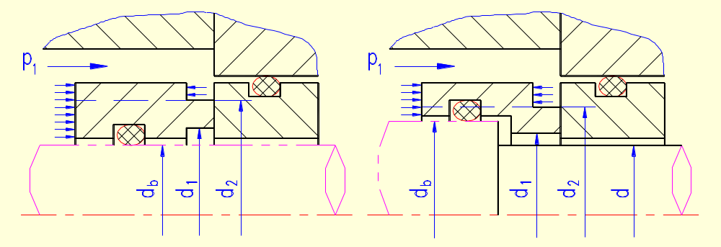
例1 讨论：若d₁＝22mm； d₂＝25mm
1）当d_{b}< d₁时，若d_{b}＝20，K>1 非平衡型
2）当d_{b}= d₁时，若d_{b}＝22，K=1 非平衡型
3）当d₁<d_{b}< d₂时，若d_{b}＝23，0<K<1 平衡型
4）当d_{b}= d₂时，若d_{b}＝25，K=0 过平衡型
5）当d_{b}> d₂时，若d_{b}＝26，K<0 过平衡型

Slide 25
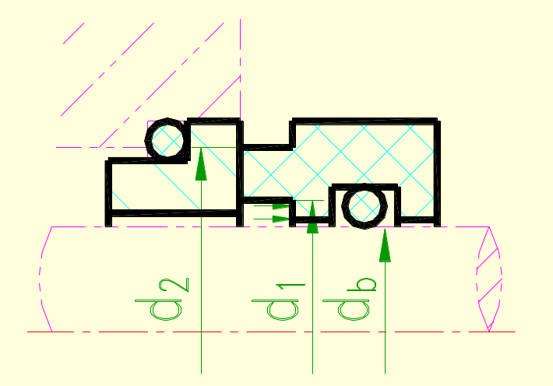
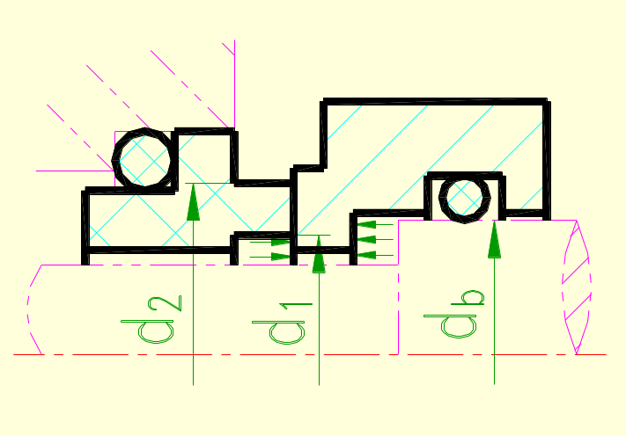
2
第 章
机械密封的基本参数
流体润滑与密封基础
2.1
几何参数
2.1.6
载荷系数K
2．背面低压式
Ae＝¼ π(d_{b}²－ d₁² )
则：K＝ (d_{b}²－ d₁² ) / (d₂²－ d₁² )

Slide 26
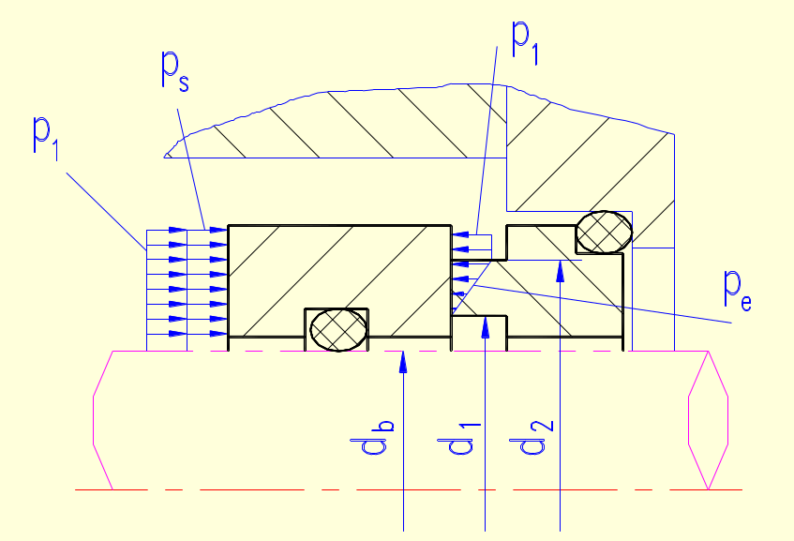
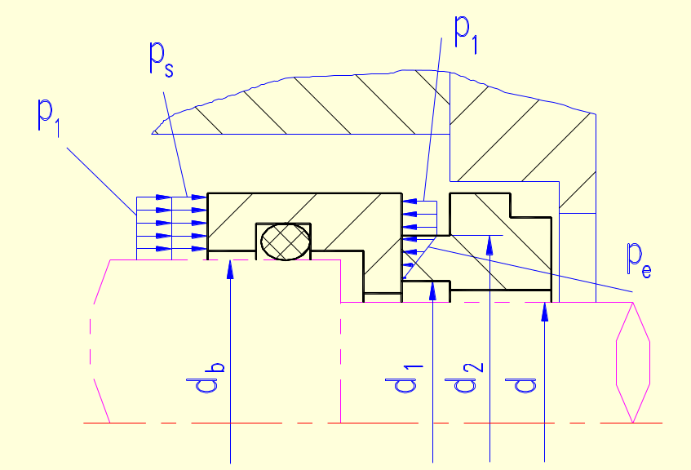
例2 讨论：若d₁＝22mm； d₂＝25mm
1）当d_{b}< d₁时，若d_{b}＝20，K<0 非平衡型
2）当d_{b}= d₁时，若d_{b}＝22，K=0 非平衡型
3）当d₁<d_{b}< d₂时，若d_{b}＝23，0<K<1 平衡型
4）当d_{b}= d₂时，若d_{b}＝25，K=1 非平衡型
5）当d_{b}> d₂时，若d_{b}＝26，K>1 非平衡型

Slide 27
2
第 章
机械密封的基本参数
流体润滑与密封基础
2.1
几何参数
2.1.6
载荷系数K
通常，压差小时取非平衡型；压差大时取平衡型。标准机械密封载荷系数K取值范围见表。
 | 非平衡型 | 平衡型
背面高压式 | K＝1.1~1.2 | K＝0.6~0.9
背面低压式 | K＝－0.3~0.6 | K＝0.6~0.9

Slide 28
2
第 章
机械密封的基本参数
流体润滑与密封基础
2.1
几何参数
2.1.7
有效直径d_{e}
对于波纹管型机械密封，平衡直径的值可近似的取有效直径d_{e}。波纹管机械密封的有效直径d_{e}，可通过试验确定，大致在波纹管中径附近。
波纹管机械密封的有效直径，根据受压不同而有所区别。

Slide 29
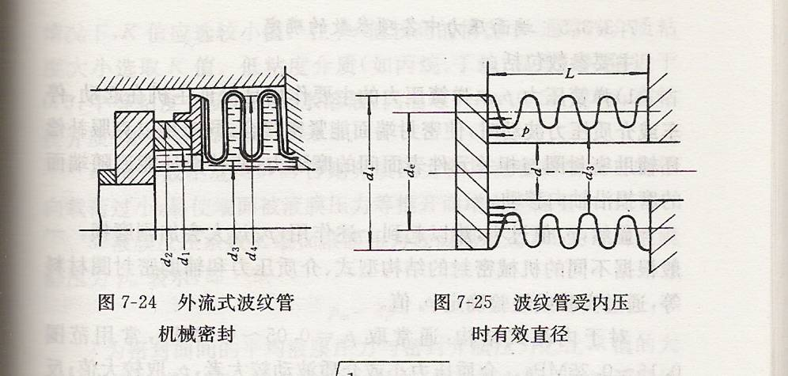
2.1
几何参数
受内压时
2.1.7
有效直径d_{e}
外流式波纹管机械密封，当波纹管内侧受到一定大小的流体压力p作用而长度L又保持不变时，它在轴向所产生的力F相当于以有效直径d_{e}与轴直径d之间的环形活塞端面受压力p作用所产生的力。

Slide 30
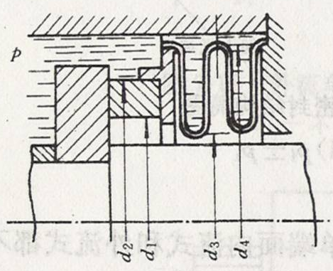
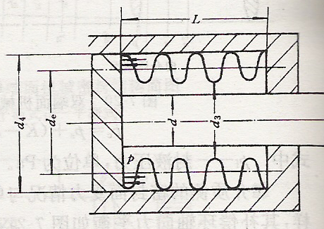
2.1
几何参数
受外压时
2.1.7
有效直径d_{e}
内流式波纹管机械密封，当波纹管外侧受到一定大小的流体压力p作用而长度L又保持不变时，它在轴向所产生的力F相当于以波纹管外径d₄与有效直径d_{e}之间的环形活塞端面受压力p作用所产生的力。

Slide 31
2
第 章
机械密封的基本参数
流体润滑与密封基础
2.1
几何参数
2.1.7
有效直径d_{e}
有效直径de 的计算：
由于波纹管机械密封的有效直径影响因素比较多，因此通常按未承压时近似的波纹管有效直径计算：
d_{e}=½ (d₃+d₄)
式中：d₃ ——波纹管内径，m
d₄ ——波纹管外径，m

Slide 32
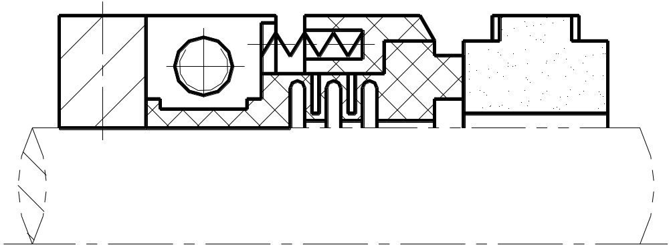
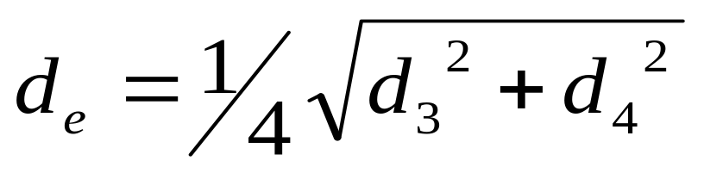
2
第 章
机械密封的基本参数
流体润滑与密封基础
2.1
几何参数
2.1.7
有效直径d_{e}
对于车制聚四氟乙烯波纹管矩形波，波纹管有效直径：
d_{e}=¼ (d₃² + d₄² )^{½}

Slide 33
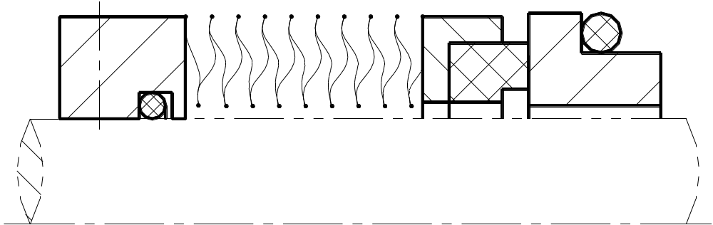
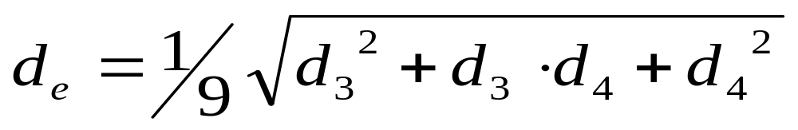
2
第 章
机械密封的基本参数
流体润滑与密封基础
2.1
几何参数
2.1.7
有效直径d_{e}
对于焊接金属波纹管等的锯齿形波，波纹管有效直径：
d_{e}=1/9 (d₃² + d₃·d₄ +d₄² )^{½}

Slide 34
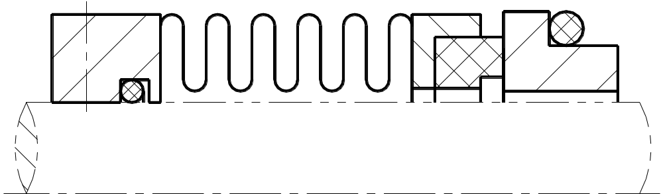
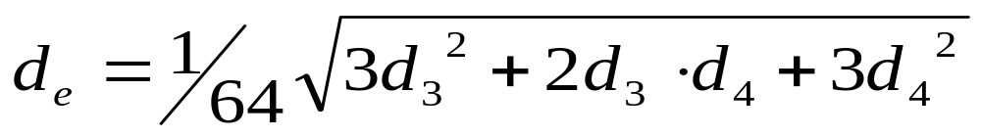
2
第 章
机械密封的基本参数
流体润滑与密封基础
2.1
几何参数
2.1.7
有效直径d_{e}
对于挤压成型的金属波纹管等的U形波 ，波纹管有效直径：
d_{e}=1/64 (3d₃² + 2d₃·d₄ +3d₄² )^{½}

Slide 35
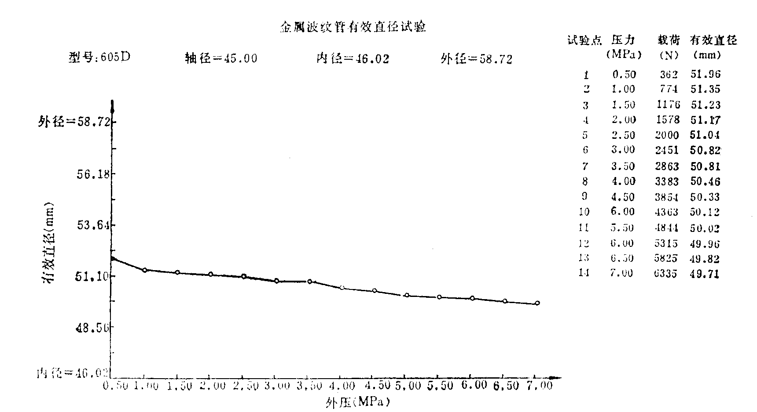
上述近似公式的计算与实际值有一定偏差，压力越高，偏差越大。由试验表明：焊接金属波纹管的有效直径是随系统压力增加而减小。而挤压成型波纹管的有效直径是随系统压力增加而增大。下图是由焊接金属波纹管有效直径d_{e}的试验数据得出的d_{e}—p曲线。

Slide 36
2
第 章
机械密封的基本参数
流体润滑与密封基础
2.1
几何参数
2.1.8
密封环直径与间隙
1、静环与轴的间隙e₁
因为轴与静环相对转动，所以静环与轴之间必须留有一定的间隙e₁。一般取静环内径与轴的间隙e₁＝0.5~1.5mm，根据安装精度、轴径大小及轴的偏摆程度来决定。通常，泵用机械密封e₁可取小值，釜用机械密封e₁可取大值。
轴径d小， e₁取小值；轴径d大， e₁取大值。

Slide 37
2
第 章
机械密封的基本参数
流体润滑与密封基础
2.1
几何参数
2.1.8
密封环直径与间隙
2、动环与轴的间隙e₂
动环与轴的配合间隙可按直径大小取e₂＝0.5~1mm，注意不要将间隙选择过大，以免动环密封圈被挤出。

Slide 38
2
第 章
机械密封的基本参数
流体润滑与密封基础
2.1
几何参数
2.1.8
密封环直径与间隙
3、密封界面内外径d₁、 d₂
当已知载荷系数K、密封端面宽度b及间隙e₁后，可根据轴径d计算密封端面的直径d₁、 d₂ 。
根据压力选取载荷系数K；根据材料、轴径选取密封端面宽度b；根据机器类型和轴径初设间隙e₁；按密封类型计算密封端面的直径d₁、 d₂ 。

Slide 39
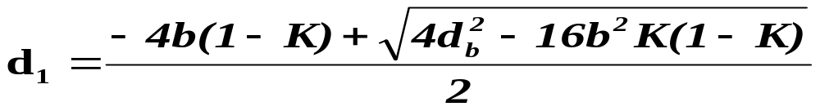
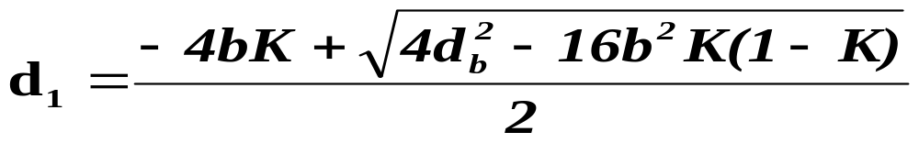
2
第 章
机械密封的基本参数
流体润滑与密封基础
2.1
几何参数
2.1.8
密封环直径与间隙
3、密封界面内外径d₁、 d₂
背面高压内装式：K＝(d₂²－ d_{b}² ) / (d₂²－ d₁² ) 且d₂＝d₁＋2b
则：
背面低压外装式：K＝(d_{b}²－d₁² ) / (d₂²－ d₁² ) 且d₂＝d₁＋2b
则：

Slide 40
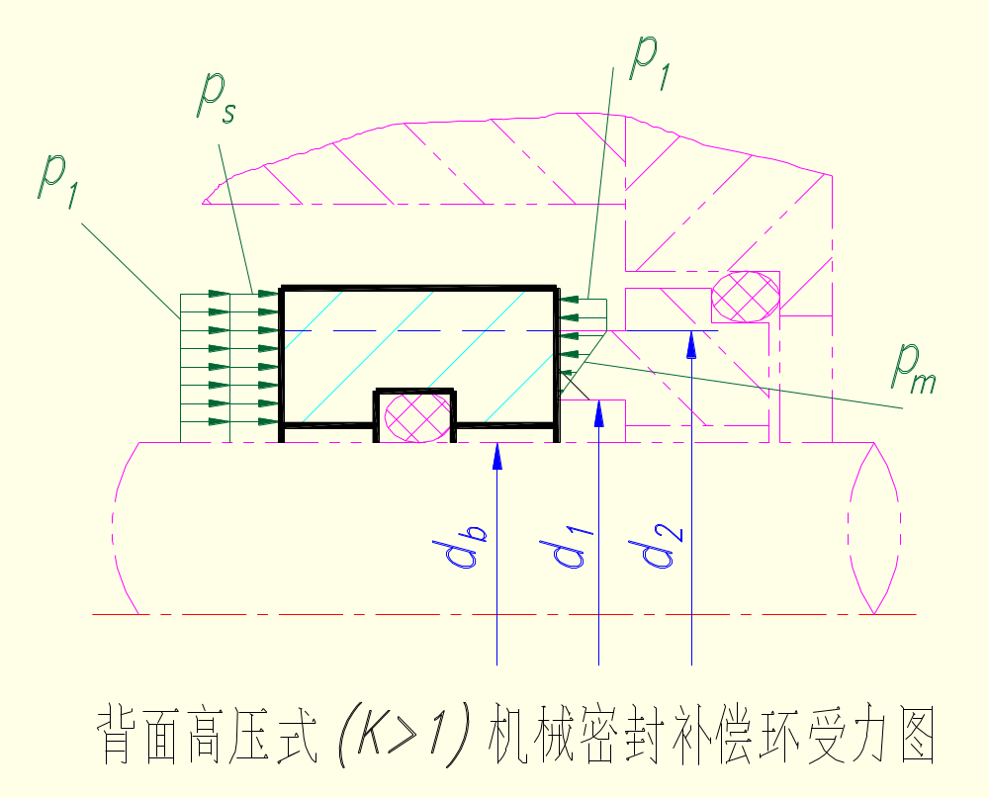
2
第 章
机械密封的基本参数
流体润滑与密封基础
2.2
力学参数
2.2.1
受力分析
右图为机械密封轴向力平衡的示意图。
讨论补偿环的轴向受力。

Slide 41
2
第 章
机械密封的基本参数
流体润滑与密封基础
2.2
力学参数
2.2.1
受力分析
作用于补偿环上使之对于非补偿环趋于闭合的力叫做闭合力F_{c}。闭合力主要由密封流体压力和弹性元件的弹力（或磁性元件的磁力）等引起的。而作用于补偿环上使之对于非补偿环趋于开启的力称为开启力F₀。开启力一般是由密封端面间的流体膜的压力引起的。

Slide 42
2
第 章
机械密封的基本参数
流体润滑与密封基础
2.2
力学参数
2.2.1
受力分析
当机械密封正常工作时，其闭合力F_{c} 应大于开启力F₀ ，即
F_{c} > F₀ ，否则密封失效。
通常定义：使密封副趋于闭合的力的方向为“＋”，使密封副趋于开启的力的方向为“－”。

Slide 43
2
第 章
机械密封的基本参数
流体润滑与密封基础
2.2
力学参数
2.2.2
密封端面液膜压力
为保证端面间有一层稳定的液膜，就必须正确控制端面承受的载荷W。W值与液膜的承载能力密切相关。与平面轴承类似，机械密封端面间液膜的承载能力，称为端面液膜的压力，它包括了液膜静压力和液膜动压力。
当密封间隙有微量泄漏时，由于密封环内、外径处的压差促使流体流动，而流体通过缝隙受到的密封面的节流作用，将压力逐步降低。假设密封端面间隙内流体流动的单位阻力沿半径r方向不变，即不计液体的旋转惯性力和由于流体沿缝隙流动时温度升高而造成粘度的变化等因素，则流体沿半径的压力降呈线型分布。

Slide 44
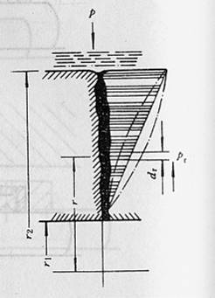
2
第 章
机械密封的基本参数
流体润滑与密封基础
2.2
力学参数
2.2.2
密封端面液膜压力
1．液膜静压力
例如：中等粘度的液体（如水），其延径向的压力就近似于三角形分布；低粘度液体（如液态丙烷等）压力分布呈凸形；高粘度液体（如重油）则呈凹形。

Slide 45
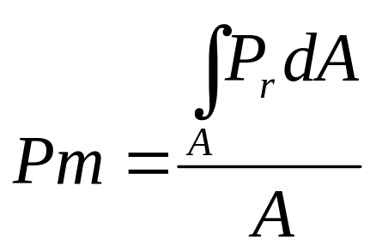
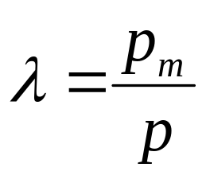
2
第 章
机械密封的基本参数
流体润滑与密封基础
2.2
力学参数
2.2.2
密封端面液膜压力
密封端面间流体膜平均压力
反压系数:

Slide 46
2
第 章
机械密封的基本参数
流体润滑与密封基础
2.2
力学参数
2.2.2
密封端面液膜压力
λ经验数值
密封工况 | 液膜反压系数λ | 平均液膜压力p_{m}
一般液体 | 0.5 | 0.5p
粘性大的液体 | 0.3 | 0.3p
气体、液态烃等 | 0.7 | 0.7p

Slide 47
2
第 章
机械密封的基本参数
流体润滑与密封基础
2.2
力学参数
2.2.3
弹簧作用力F_{s}
弹簧作用力始终使密封面保持贴合，始终为“＋” 。使当密封流体压力很小或波动时，仍能维持一定的闭合力，使密封端面贴合，保持密封作用。当密封端面磨损时，压缩弹簧伸长，使补偿环产生轴向移动进行补偿，弹簧作用力随之下降。弹簧作用力下降的幅度，由弹簧刚性决定，弹簧刚性大，下降幅度也大。一般应控制弹簧作用力下降幅度不超过10~20%。

Slide 48
2
第 章
机械密封的基本参数
流体润滑与密封基础
2.2
力学参数
2.2.3
弹簧作用力F_{s}
弹簧作用力F_{s}通常用弹簧比压p_{s}表示，弹簧比压是弹簧等弹性元件施加到密封环带单位面积上的力，即
p_{s}= F_{s} / A , MPa
弹簧比压的选取，与密封端面的平均线速度、密封流体压力、密封件材料、密封结构形式等因素有关，密封端面的平均线速度影响因素最大，因此可参照相关资料谨慎地选取合适的弹簧比压。

Slide 49
2
第 章
机械密封的基本参数
流体润滑与密封基础
2.2
力学参数
2.2.3
弹簧作用力F_{s}
工作条件 | 使 用 机 械 | 弹簧比压 P_{s} (MPa)
高速密封 ν>30m/s | 喷气发动机、轴流式压缩机、高速泵 | 0.05~0.2
中速密封 ν=10~30 | 工艺用泵、化工泵、通用泵 | 0.15~0.3
低速密封 ν<10m/s | 搅拌机、混合机、建筑机械 | 0.15~0.6

Slide 50
2
第 章
机械密封的基本参数
流体润滑与密封基础
2.2
力学参数
2.2.4
辅助密封摩擦力F_{fr}
在密封面磨损后，补偿环在弹簧力作用下向非补偿环方向移动。此时，辅助密封摩擦力方向与闭合力方向相反，即摩擦力有使密封端面闭合力减小的趋势。
一般当介质润滑性好且洁净，磨损补偿又不大时，辅助密封摩擦力F_{fr}可忽略不计。
当介质易在轴上结垢，或磨损补偿量大时，辅助密封摩擦力F_{fr}＝0.05~0.1MPa。
波纹管式（非滑移式）机械密封F_{fr}＝0。

Slide 51
2
第 章
机械密封的基本参数
流体润滑与密封基础
2.2
力学参数
2.2.5
端面比压p_{c}
端面比压是指密封端面单位面积上所受的净闭合力，以p_{c} 表示。是影响机械密封性能的主要因素之一。
端面比压可根据作用在补偿环上的力平衡来确定。主要取决于密封结构型式和介质压力。分别进行讨论。

Slide 52
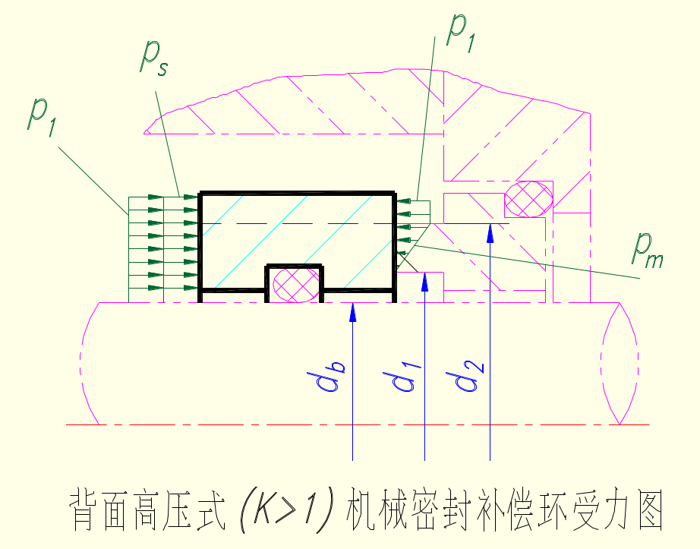
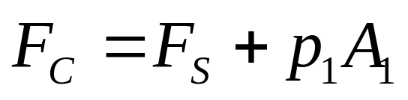
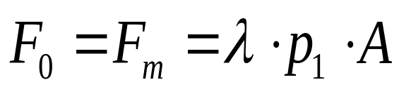
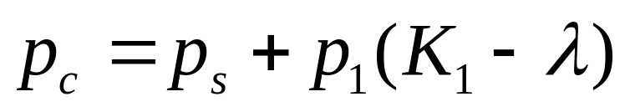
2
第 章
机械密封的基本参数
流体润滑与密封基础
2.2
力学参数
2.2.5
端面比压p_{c}
1、非平衡型背面高压式单端面机械密封
闭合力：
开启力：
得出端面比压：

Slide 53
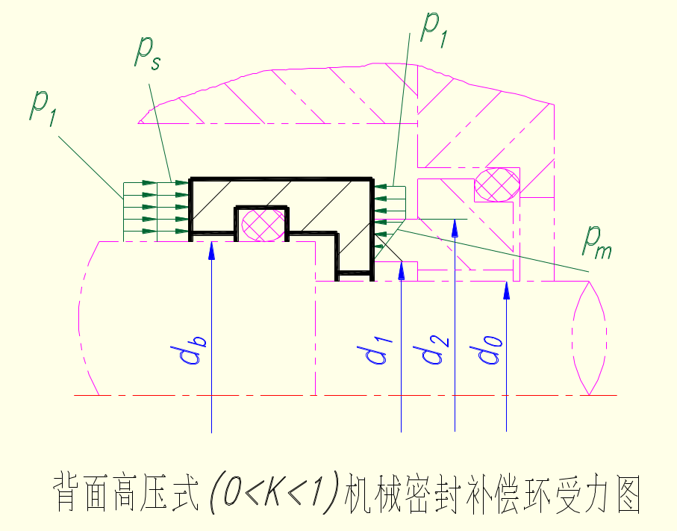
2
第 章
机械密封的基本参数
流体润滑与密封基础
2.2
力学参数
2.2.5
端面比压p_{c}
2、平衡型背面高压式单端面机械密封
闭合力：
开启力：
得出端面比压：

Slide 54
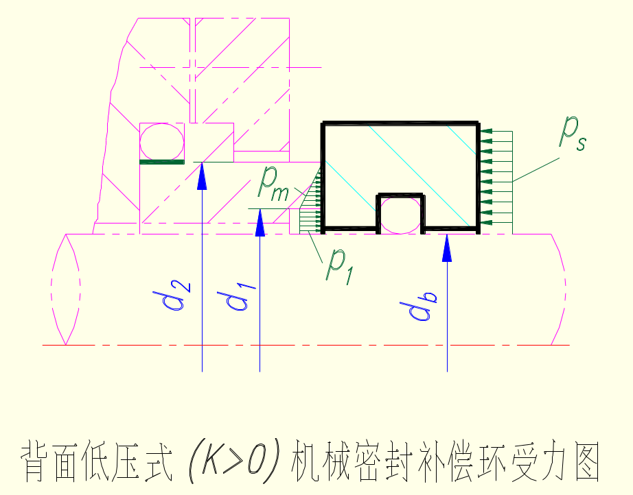
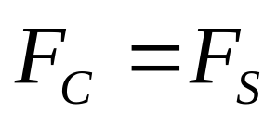
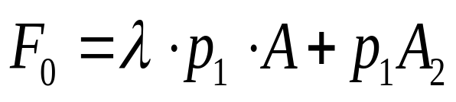
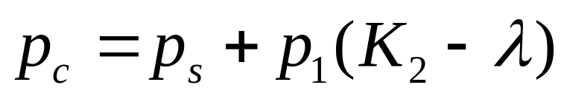
2
第 章
机械密封的基本参数
流体润滑与密封基础
2.2
力学参数
2.2.5
端面比压p_{c}
3、过平衡型背面低压式单端面机械密封
闭合力：
开启力：
得出端面比压：
背面低压（K<0）机械密封补偿环受力图

Slide 55
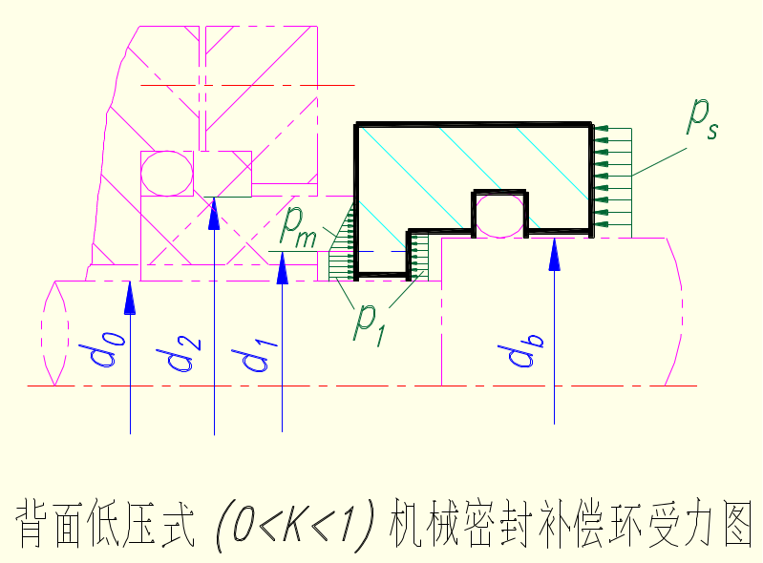
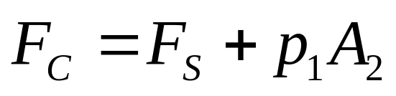
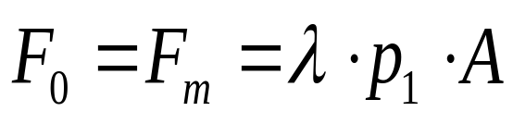
2
第 章
机械密封的基本参数
流体润滑与密封基础
2.2
力学参数
2.2.5
端面比压p_{c}
4、平衡型背面低压式单端面机械密封
闭合力：
开启力：
得出端面比压：

Slide 56
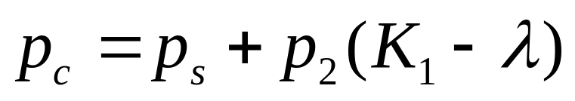
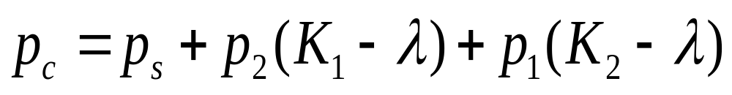
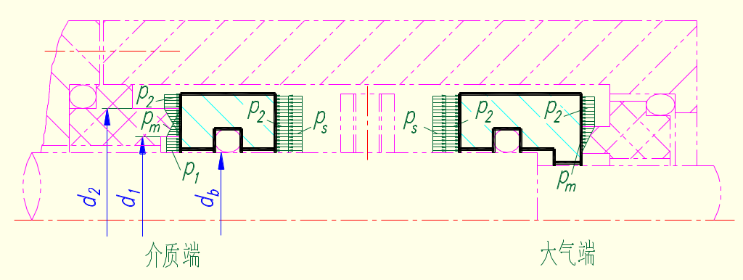
2
第 章
机械密封的基本参数
流体润滑与密封基础
2.2
力学参数
大气端：
2.2.5
端面比压p_{c}
介质端：
5、双端面机械密封

Slide 57
2
第 章
机械密封的基本参数
流体润滑与密封基础
2.2
力学参数
端面比压推荐值
2.2.5
端面比压p_{c}
设备 种类 | 密封型式 | 一般 介质 | 低粘度 介质 | 高粘度 介质
泵 | 内装式 | 0.3~0.6 | 0.2~0.4 | 0.4~0.7
 | 外装式 | 0.15~0.4
釜 | 外装平衡型 | 0.2~0.5
 | 外装非平衡型 | 0.3~0.7

Slide 58
2
第 章
机械密封的基本参数
流体润滑与密封基础
2.3
性能参数
2.2.1
pv值与p_{c}v值
所谓pv值，笼统地说，就是压力与速度的乘积，单位为：Pa•m/s。它是选择、使用、设计机械密封的一个重要参数。
机械密封的pv值是密封流体压力p与密封端面平均线速度v的乘积。表示密封使用工况的工作条件、工作难度，密封的工作能力和水平。
极限pv值是密封达到失效时的pv值。它表示密封的水平。
许用[pv]值是极限值pv除以安全系数n得出的。

Slide 59
2
第 章
机械密封的基本参数
流体润滑与密封基础
2.3
性能参数
2.2.1
pv值与p_{c}v值
p_{c}v值是密封端面比压p_{c}与密封端面平均线速度v的乘积。是机械密封工作时的性能参数。它说明机械密封工作时密封副单位面积上总载荷的大小。
极限p_{c}v值是密封达到失效时的p_{c}v值。是评定机械密封摩擦副材料耐磨性、耐热性的重要指标。
许用[p_{c}v]值是极限p_{c}v值除以安全系数n。是机械密封设计时的重要依据。

Slide 60
2
第 章
机械密封的基本参数
流体润滑与密封基础
2.3
性能参数
2.2.1
pv值与p_{c}v值
设计时，要注意使设计p_{c}v值小于许用[p_{c}v]值。
p_{c}v值与润滑状态、介质粘度、摩擦副材料、加工精度、表面粗糙度、接触面积等有关。
常把p_{c}v值作为机械密封的耐热指标和耐磨指标。
摩擦功率与摩擦热均与p_{c}v值成正比。
p_{c}v当值增大时，摩擦力增大，温度升高，使材料软化点温度发生变化，硬度下降，产生粘着磨损和磨粒磨损。

Slide 61
2
第 章
机械密封的基本参数
流体润滑与密封基础
2.3
性能参数
2.2.1
pv值与p_{c}v值
另外， p_{c}v值增大，超过一定数值范围，端面间便不可能维持一个基本完整的液膜。因为温度升高，使端面间液膜沸腾或蒸发，从而使密封失效。甚至热应力增大，造成热强度破坏。
[p_{c}v]值是通过试验得出的。部分摩擦副材料组对的许用值查阅相关资料。当p_{c}v值大于[p_{c}v]值时，要采取措施，改善润滑状况，加强冲洗、冷却等措施。
严格讲，端面比压p_{c}与密封端面平均线速度v单项均有极限值，且对v值更敏感。因此，在高速情况下要更加予以重视。

Slide 62
2
第 章
机械密封的基本参数
流体润滑与密封基础
2.3
性能参数
2.2.2
机械密封的摩擦工况和摩擦因数
摩擦是机械密封运行过程中的一个物理现象，是研究密封特性的主要内容之一。
通常把摩擦力与垂直载荷的比值叫做摩擦因数。机械密封的摩擦因数可定义为密封面的总摩擦力除以总载荷，即
f = F / F_{N}
按摩擦副运动状况常把摩擦分为静摩擦和动摩擦两类。
按摩擦副接触形式把摩擦分为滑动摩擦和滚动摩擦。

Slide 63
2
第 章
机械密封的基本参数
流体润滑与密封基础
2.3
性能参数
2.2.2
机械密封的摩擦工况和摩擦因数
按摩擦副表面润滑状态又把摩擦分为四种情况：
流体摩擦
边界摩擦
干摩擦
混合摩擦

Slide 64
2
第 章
机械密封的基本参数
流体润滑与密封基础
2.3
性能参数
2.2.2
机械密封的摩擦工况和摩擦因数
1、流体摩擦
流体摩擦又称全液摩擦，即流体润滑条件下的摩擦。这时两个摩擦面完全被一定厚度和一定压力的液体油膜隔开，互相不接触，所以不会发生磨损。摩擦仅由粘性流体的剪切产生，摩擦副的材料对摩擦因数的大小没有影响。摩擦发生在润滑剂的内部，润滑剂的动力粘度影响摩擦性质。
通常取摩擦因数 f＝0.0001~0.005。

Slide 65
2
第 章
机械密封的基本参数
流体润滑与密封基础
2.3
性能参数
2.2.2
机械密封的摩擦工况和摩擦因数
2、干摩擦
干摩擦指既无润滑又无湿气的摩擦。在密封副间隙中不存在液膜，摩擦主要取决于摩擦面的固体作用。摩擦面上可能吸附气体和蒸汽或者可能存在氧化层、汽化层。干摩擦与摩擦副的材料和载荷的关系很大。
通常取摩擦因数 f＝0.2~1.0，或者更大。

Slide 66
2
第 章
机械密封的基本参数
流体润滑与密封基础
2.3
性能参数
2.2.2
机械密封的摩擦工况和摩擦因数
3、边界摩擦
边界摩擦指摩擦表面有一层极薄的润滑液膜（流体分子的单分子膜）存在时的摩擦。这时液膜的厚度只有几个分子距离，流体主要通过单个的没有相互连通的空隙渗入密封界面，局部发生固体接触，液膜的粘度对摩擦的性质没有多大影响，而摩擦性能取决于接触面材料和膜的润滑性能。
通常取摩擦因数 f＝0.05~0.15。

Slide 67
2
第 章
机械密封的基本参数
流体润滑与密封基础
2.3
性能参数
2.2.2
机械密封的摩擦工况和摩擦因数
4、混合摩擦
混合摩擦属于过渡状态的摩擦，分半干摩擦和半流体摩擦。
半流体摩擦是指同时有流体摩擦和边界摩擦混合的情况，通常取摩擦因数f＝0.005~0.1。
半干摩擦是指同时有边界摩擦和干摩擦混合的情况，通常取摩擦因数 f＝0.1~0.6。

Slide 68
2
第 章
机械密封的基本参数
流体润滑与密封基础
2.3
性能参数
2.2.2
机械密封的摩擦工况和摩擦因数
5、其它
真空摩擦：真空情况下摩擦面是完全清洁的，没有吸附气体或氧化层，由于自由表面力的作用，摩擦因数值很大，通常为f＝0.6~5，磨损剧烈，金属材料会熔融而粘结。
低温摩擦：在很低的温度下和应用液化气体时，会出现与真空摩擦类似的磨擦现象，其机理目前尚不清楚。

Slide 69
2
第 章
机械密封的基本参数
流体润滑与密封基础
2.3
性能参数
2.2.2
机械密封的摩擦工况和摩擦因数
普通接触型机械密封的摩擦状况通常在边界摩擦和混合摩擦的范畴里。
当近似计算时，通常取摩擦因数f = 0.1。
摩擦因数f的测定是通过机械密封摩擦副之间的相对转速、压力和摩擦力矩的测量而确定的。

Slide 70
2
第 章
机械密封的基本参数
流体润滑与密封基础
2.3
性能参数
2.2.3
密封准数G
密封准数G是液膜粘性力与液膜负荷之比，即
G=ηvb / W （无量纲）
η为密封端面附近的密封流体粘度系数，Pa·s；v为密封端面平均线速度，m/s；b为密封端面宽度，m； W为密封端面上的总负荷，N。

Slide 71
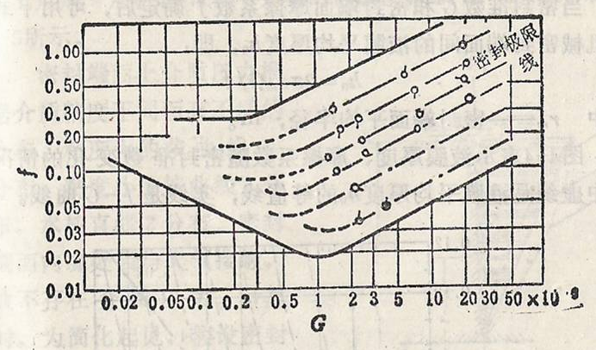
2
第 章
机械密封的基本参数
流体润滑与密封基础
2.3
性能参数
2.2.3
密封准数G
密封准数G表征液膜形成的难易程度。
G值大，形成液膜的倾向性大。

Slide 72
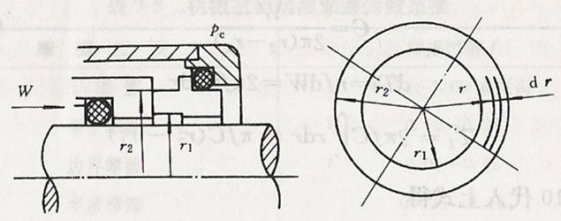
2
流体润滑与密封基础
第 章
机械密封的基本参数
2.3
性能参数
2.2.4
摩擦功率
机械密封的摩擦功率包括密封端面摩擦功率P_{f}和旋转组件对介质的搅拌功率P_{s} 。通常后者比前者小得多，通常仅计算密封端面摩擦功率P_{f} 。

Slide 73
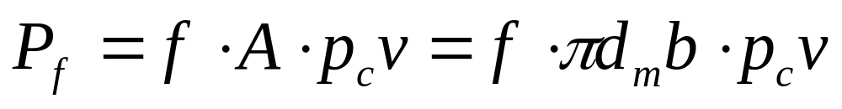
2.3
性能参数
2.2.4
摩擦功率
机械密封的摩擦主要与密封面尺寸d_{m}, b；磨擦状态及PcV值三个方面有关。

Slide 74
2
流体润滑与密封基础
第 章
机械密封的基本参数
2.3
性能参数
2.2.4
摩擦功率
由端面摩擦功率计算式可知，当密封端面尺寸和润滑状态一定的情况下，摩擦功率主要取决于工作条件下的p_{c}υ值大小。p_{c}υ值越大，端面摩擦损耗的功率也越大。此外，由于端面摩擦功率与摩擦因数和端面尺寸大小成正比，因此在p_{c}υ值较高的情况下，应将端面宽度设计得窄些，并强化润滑措施，降低ƒ值。

Slide 75

2
流体润滑与密封基础
第 章
机械密封的基本参数
2.3
性能参数
2.2.5
泄漏量
泄漏量是评定密封性能的主要参数。机械密封的泄漏，除了沿密封端面间隙的泄漏外，其他如辅助密封元件损坏、收缩、变形以及与它接触的相关零件表面太粗糙等而形成缝隙，或者由于密封环的压装和热装工艺有缺陷等也会引起泄漏。但是这些静（或相对静止）密封，只要在设计和制造过程中严格控制质量，一般比较容易封严，因此这里只讨论沿径向通过旋转环和静止环端面构成的间隙所产生的泄漏。

Slide 76

2.3
性能参数
2.2.5
泄漏量
50年代初期，布恩（Boon）等许多作者，假设机械密封端面完全平行，并遵守流体动力学规律，由简化的纳维-斯托克斯方程导出了流体沿径向环形缝隙层流流动，也就是通过密封缝隙的泄漏量公式（全液润滑情况下）：
式中 d_{m} ——密封面平均直径，mm；Q——通过密封缝隙的泄漏量，cm³/s；h₀——密封缝隙高度（液膜厚度），µm；△p——密封面内周和外周压力差，pa；η——流体动力粘度，pa·s；b——密封面宽度，mm。

Slide 77


2.3
性能参数
2.2.5
泄漏量
迈尔（Mayer）根据沃格尔•波尔（Vogel Pohl）研究止推轴承得出的液膜厚度ho公式：
代入上式，得到流体摩擦工况下的泄漏量公式：
式中 С_{F}——流动系数，与结构尺寸有关的量， С_{F}=3×10⁻³
υ——流动速度，m/s。

Slide 78
2
流体润滑与密封基础
第 章
机械密封的基本参数
2.3
性能参数
2.2.5
泄漏量
对于普通机械密封来说，密封面完全被一层足够厚的润滑膜隔开，即两个密封端面根本不接触的情况几乎是不存在的。因为在这种情况下，必然相应有很大的泄漏量，尤其是当选用平衡式时，还可能因密封面被推开而完全丧失密封能力。所以这个以密封缝隙中层流流动的假设导出的泄漏量公式，除了流体静压型和流体动压型机械密封比较符合外，对于普通机械密封并不适用。

Slide 79
2.3
性能参数
2.2.5
泄漏量
当密封处于边界摩擦工况时，在密封缝隙中虽然存在液膜，但液膜不一定完整连续，可能有局部中断，并且几乎没有压力，因而也就没有明显的粘性力作用效果。由于在整个密封面上存在粗糙不平的不连续迷宫形凹隙，当两个密封环端面作用相对旋转时，在残余压力和离心力作用下，液体在两个密封面上相互接触的极小的间隙和凹隙间发生交换，液体从一个空隙转移到另一个空隙中去，直到液体质点达到缝隙的终端为止。在这种交换流动下，如果密封环的两个摩擦面粗糙度彼此相等，则泄漏量和摩擦面的宽度无关，而主要取决于摩擦表面粗糙度Ra，同时还与接触压力、滑动速度以及离心力大小和方向密切相关。

Slide 80

2
流体润滑与密封基础
第 章
机械密封的基本参数
2.3
性能参数
2.2.5
泄漏量
因此根据迈尔（Mayer）这个流体交换理论导出了边界工况下的泄漏量（cm3/s）公式：
代入上式，得到流体摩擦工况下的泄漏量公式（边界磨擦工况）：
式中 S——间隙系数；
h——两端面折合间隙，单位为μm。

Slide 81
2
流体润滑与密封基础
第 章
机械密封的基本参数
2.3
性能参数
2.2.5
泄漏量
为了保证密封具有足够的寿命，密封面应处于良好的润滑状态。因此必然存在一定程度的泄漏，其最小泄漏量等于密封面润滑所必须的流量，这种泄漏是为了在密封面间建立合理的润滑状态所付出的代价。所谓“零泄漏”机械密封，实际上也有微量泄漏，只不过泄漏的介质在离开密封面边缘时，已被摩擦热蒸发成气相而逸出，不易观察而已。要是机械密封既无内漏又无外漏，呈绝对密封状态，这不仅在技术上实现起来很困难，而且从摩擦磨损的观点来看也是不合理的。

Slide 82
2
流体润滑与密封基础
第 章
机械密封的基本参数
2.3
性能参数
2.2.5
泄漏量
机械密封允许的泄漏量，目前尚无统一标准。
机械工业部曾对离心泵及其它类似旋转机械的机械密封，当介质为液体时规定：
轴（或轴套）外径>50mm时，平均泄漏量不大与5ml/h；
轴（或轴套）外径≤50mm时，平均泄漏量不大于3ml/h。

Slide 83
小结：
流体密封
1.机械密封的基本参数有哪些?

